Slide 1
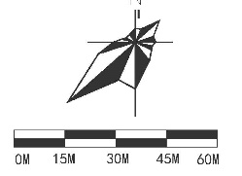
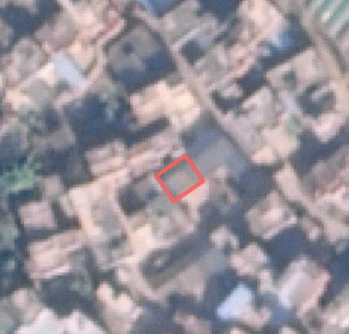
杨林镇人民政府乡村建设规划许可证批前公示
官渡社区居民委员会杨*松住宅新建项目
项目简介：
区位图：
总平面图
建设位置：
嵩明县杨林镇官渡社区居民委员会第二居民小组
建设项目：
杨*松住宅新建项目
效果图
日照分析
效果图
图例：
住宅
商业
绿地（含屋顶绿化）
用地红线
项目性质：一类农村宅基地 申报类别：乡村建设规划许可证
申报单位（个人）：杨*松 项目名称：官渡社区居民委员会杨*松住宅新建项目
项目简介：项目位于嵩明县杨林镇官渡社区居民委员会第二居民小组，该地块批准宅基地面积为120.00平方米，建筑占地面积为120.00平方米，建筑总面积为240.00平方米，总层数为2层，建筑高度为7.2米。
公示地点：嵩明县人民政府网站、杨林镇人民政府公示栏。公示时间：2026年08月12日至2026年08月18日
备 注：本公示详细内容可向杨林镇人民政府查询。对本公示有异议，请在公示期内以书面形式将意见和建议反馈至杨林镇人民政府，联系电话0871-66040745
主要规划申报指标
净用地面积： 120.00 ㎡ 地上建筑面积：240.00㎡ 地上计容建筑面积：240.00㎡ 地下建筑面积：0㎡

